Slide 1

注解
15:35正式上课
THANK YOU FOR WATCHING
主讲老师Zero老师：2124346685
课程咨询依娜老师：2133576719

Slide 2

讲师简介
享学课堂 -Zero老师
系统架构师、项目经理
前阿里P7移动架构师，曾就职于Nubia等一线互联网公司。有多年的项目研发经验，精通Android 高级控件开发，性能优化，多种开源框架开发经验，热爱代码，对Android情有独钟，讲课生动，有激情。
◆ QQ：2124346685

Slide 3


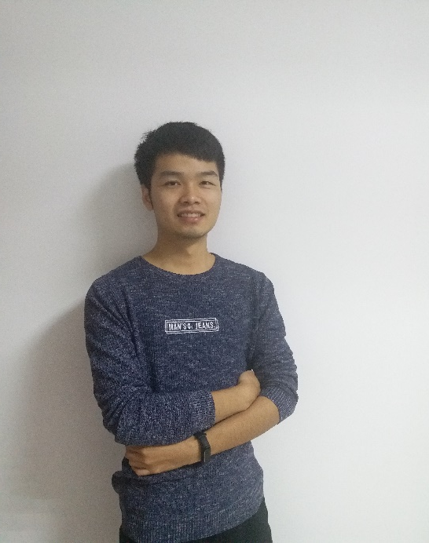
享学讲师团队
Alvin老师
曾就业于三星中国研究院及小米旗下互联网公司担任android软件工程师及项目经理
拥有扎实的C/Java 基础，深入研究android系统多年。
讲课形象生动，热情洋溢
Lison老师
复旦大学工程硕士，专注技术十年，产品控、代码控，拥有丰富的项目经验，主持研发了多个成功上线的大型互联网项目。热爱互联网，热衷于各种Web技术，精通JAVA、J2EE和前端开发，擅长互联网高并发、高可靠架构设计，有丰富的实战经验。
Allen老师
国防科技大学计算机系研究生毕业， 十余年Android 及移动互联网开发经验，曾担任爱立信技术总监，华为技术总监，北电技术总监，对全栈有自己独特的见解，热爱技术，热爱互联网，实战经验非常丰富。
zero老师
前阿里P7移动架构师，曾就职于Nubia等一线互联网公司。有多年的项目研发经验，精通Android 高级控件开发，性能优化，多种开源框架开发经验，热爱代码，对Android情有独钟，讲课生动，有激情。

Slide 4
目 录
CONTENTS
setContentView内核都做了什么？
插件化探究
换肤
课程总结
setContentView流程解析
LayoutInflater布局算法是如何运算的？
AssetManager资源大管家为我所用
换肤框架中哪些资源我们可以hook？
换肤架构手写实战
课程技术总结
交流互动

Slide 5
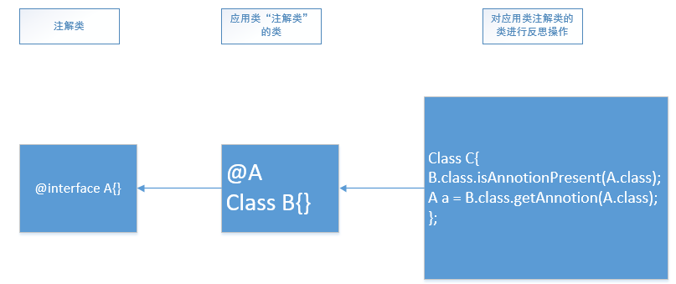
什么是注解？
Annontation是Java5开始引入的新特征，中文名称叫注解
程序元素（类、方法、成员变量的修饰符

Slide 6
注解的用处？
1、生成文档。这是最常见的，也是java 最早提供的注解。常用的有@param @return 等
2、跟踪代码依赖性，实现替代配置文件功能。比如Dagger 2依赖注入，未来java开发，将大量注解配置，具有很大用处;
3、在编译时进行格式检查。如@override 放在方法前，如果你这个方法并不是覆盖了超类方法，则编译时就能检查出。

Slide 7
注解的本质？
注解本质是一个继承了Annotation的特殊接口，其具体实现类是Java运行时生成的动态代理类。而我们通过反射获取注解时，返回的是Java运行时生成的动态代理对象$Proxy1。通过代理对象调用自定义注解（接口）的方法，会最终调用AnnotationInvocationHandler的invoke方法。该方法会从memberValues这个Map中索引出对应的值。而memberValues的来源是Java常量池

Slide 8
元注解是什么？
专门注解其他的注解（在自定义注解的时候，需要使用到元注解）
@Documented –注解是否将包含在JavaDoc中
@Retention –什么时候使用该注解
@Target –注解用于什么地方
@Inherited – 是否允许子类继承该注解

Slide 9
@Retention
定义该注解的生命周期
RetentionPolicy.SOURCE
RetentionPolicy.CLASS
RetentionPolicy.RUNTIME

Slide 10
@Target
表示该注解用于什么地方。默认值为任何元素
● ElementType.CONSTRUCTOR:用于描述构造器
● ElementType.FIELD:成员变量、对象、属性（包括enum实例）
● ElementType.LOCAL_VARIABLE:用于描述局部变量
● ElementType.METHOD:用于描述方法
● ElementType.PACKAGE:用于描述包
● ElementType.PARAMETER:用于描述参数
● ElementType.TYPE:用于描述类、接口(包括注解类型) 或enum声明

Slide 11
自定义注解规则
1. Annotation型定义为@interface, 所有的Annotation会自动继承java.lang.Annotation这一接口,并且不能再去继承别的类或是接口.
2. 参数成员只能用public或默认(default)这两个访问权修饰
3. 参数成员只能用基本类型byte,short,char,int,long,float,double,boolean八种基本数据类型和String、Enum、Class、annotations等数据类型,以及这一些类型的数组.
4. 要获取类方法和字段的注解信息，必须通过Java的反射技术来获取 Annotation对象,因为你除此之外没有别的获取注解对象的方法

Slide 12
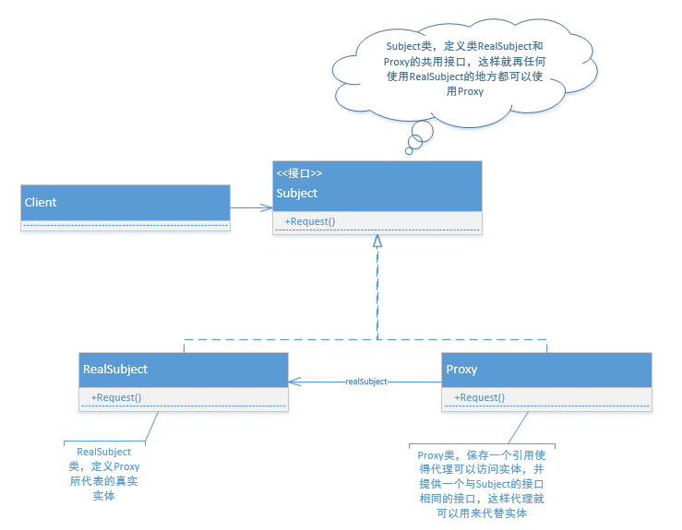
代理模式

Slide 13
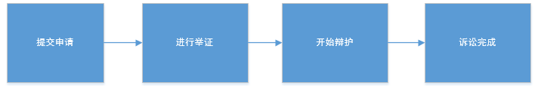
业务场景
“资深”挤奶工牛耿（王宝强）在奶牛场上班，过年了，农场老板拖欠工资，这种情况下牛耿被逼无奈，只好通过法律途径来解决问题，但是我们的牛耿他不清楚诉讼的流程啊，所以势必要请一个律师来作为自己的诉讼代理人，帮忙处理诉讼的事情。

Slide 14
换肤关键点--LayoutInflater.Factory
LayoutInflater.Factory能干什么？
通过 LayoutInflater 创建View时候的一个回调，可以通过LayoutInflater.Factory来改造 XML 中存在的 tag
LayoutInflater.Factory2有什么不同？
可以对创建 View 的 Parent 进行控制

Slide 15
目 录
CONTENTS
setContentView内核都做了什么？
插件化探究
换肤
课程总结
setContentView流程解析
LayoutInflater布局算法是如何运算的？
AssetManager资源大管家为我所用
换肤框架中哪些资源我们可以hook？
换肤架构手写实战
课程技术总结
交流互动

Slide 16
AssetManager大管家能做什么
访问文本、图片、颜色等资源

Slide 17
如何获取 AssetManager 对象
context .getAssets() 可用获取当前上下文环境的 AssetManager
利用反射 AssetManager.class.newInstance()

Slide 18
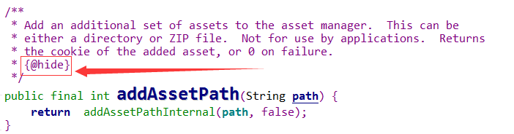
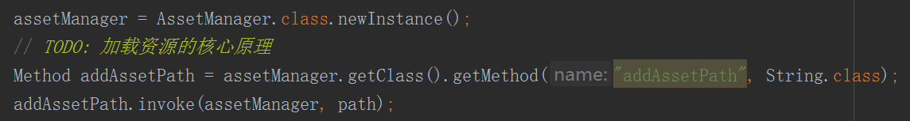
如何通过 AssetManager 对象获取插件中apk的资源
@hide方法，通过反射获取

Slide 19
如何通过 AssetManager 对象获取插件中apk的资源
返回R.java中的任何资源id
根据resid返回资源名称

Slide 20
目 录
CONTENTS
setContentView内核都做了什么？
插件化探究
换肤
课程总结
setContentView流程解析
LayoutInflater布局算法是如何运算的？
AssetManager资源大管家为我所用
换肤框架中哪些资源我们可以hook？
换肤架构手写实战
课程技术总结
交流互动

Slide 21

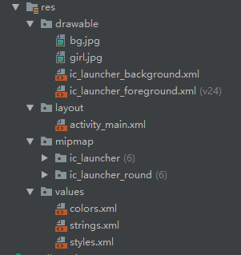
换肤框架中哪些资源我们可以hook？
Color
Drawable
string
Anim
Font

Slide 22
换肤思路
1. 在setContentView的时候hook布局文件中View的创建过程中，收集支持换肤的view
2. 通过AssetManager的addAssetPath方法加载外部资源，实现插件化换肤

Slide 23
目 录
CONTENTS
setContentView内核都做了什么？
插件化探究
换肤
课程总结
setContentView流程解析
LayoutInflater布局算法是如何运算的？
AssetManager资源大管家为我所用
换肤框架中哪些资源我们可以hook？
换肤架构手写实战
课程技术总结
交流互动

Slide 24
总结
1.setContentView的流程
2.LayoutInflater以及LayoutInflater.Factory
3.AssetManager资源大管家能干什么事
4.无重启无闪屏的换肤方案
Notes:
猫大叫一声，所有的老鼠都开始逃跑，主人被惊醒。

Slide 25
享学课堂
谢谢您的参与！
TAHNK YOU FOR WATCHING
主讲老师Zero：2124346685
课程咨询依娜老师： 2133576719

